Slide 1
Todo Tutorial App
Next.js 16 · React 19 · Tailwind CSS v4 · shadcn/ui
2026.05.27

Slide 2
앱 소개 & 주요 기능
✅ 할 일 관리
🏷️ 우선순위 설정
🔍 필터링
추가 · 완료 토글 · 삭제 기능
높음 / 중간 / 낮음 3단계 분류
전체 / 진행중 / 완료 탭 전환
🌙 다크 / 라이트 모드
📱 반응형 UI
🧪 테스트
'd' 키 단축키로 즉시 전환
Tailwind CSS v4 기반 모던 디자인
Vitest 유닛 테스트 · Playwright E2E

Slide 3
기술 스택
Framework
UI Library
Next.js 16
App Router, Turbopack, Server Components
React 19
최신 Concurrent 기능
Styling
Components
Tailwind CSS v4
CSS-first 설정 (globals.css)
shadcn/ui + Radix
radix-maia 스타일, taupe 베이스 컬러
Icons
Theme
lucide-react
SVG 아이콘 라이브러리
next-themes
시스템 다크모드 + 키 단축키
Runtime
Test
Bun 1.3
패키지 매니저 & 런타임
Vitest + Playwright
유닛 + E2E 테스트

Slide 4
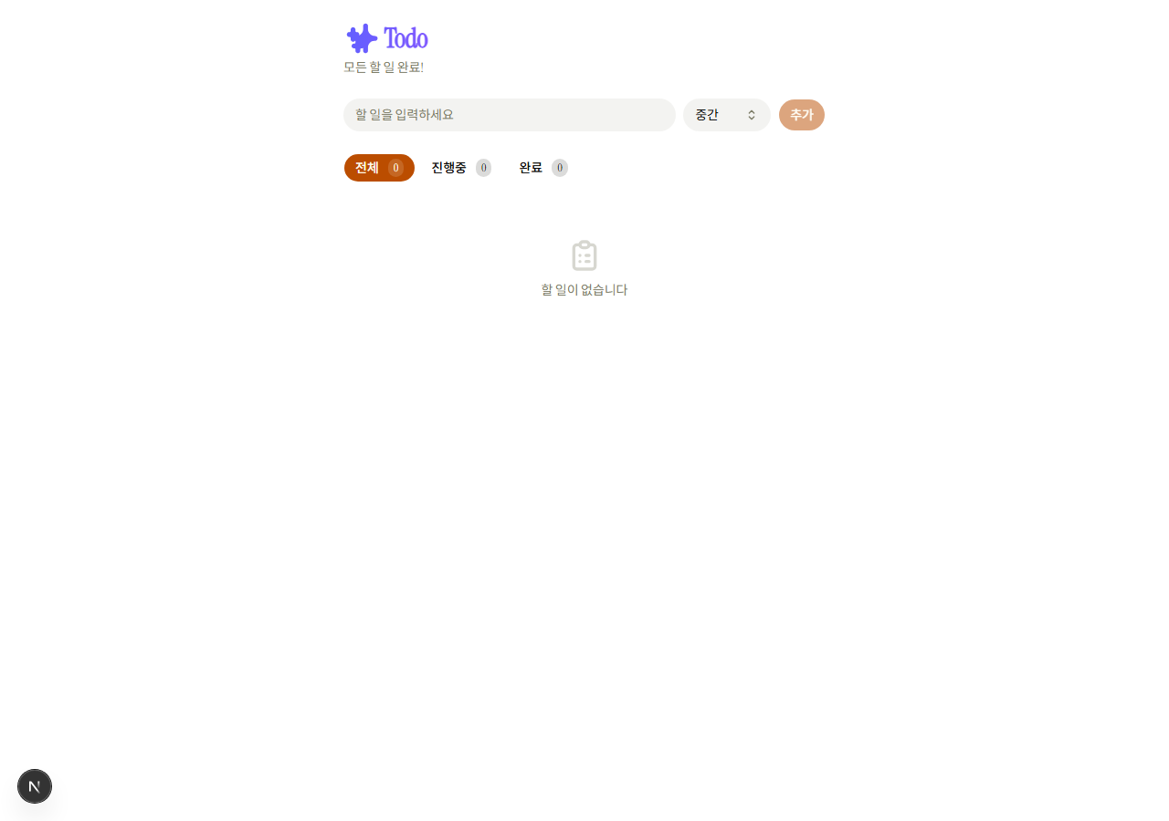
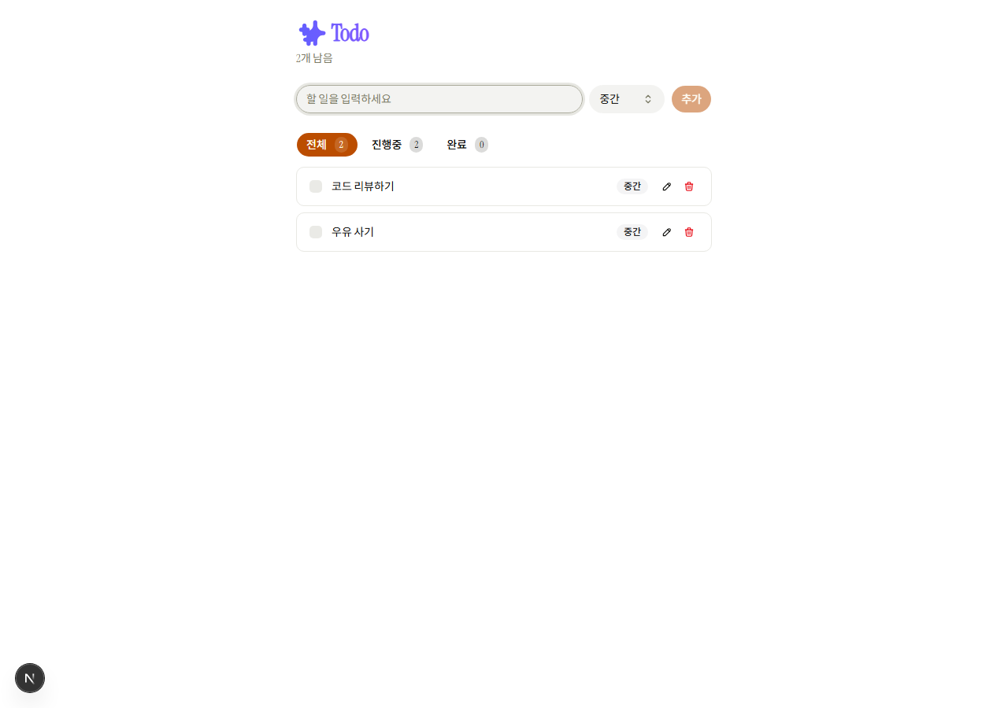
UI 스크린샷 — 기본 화면
초기 화면 (빈 상태)
할 일 2개 추가 후

Slide 5
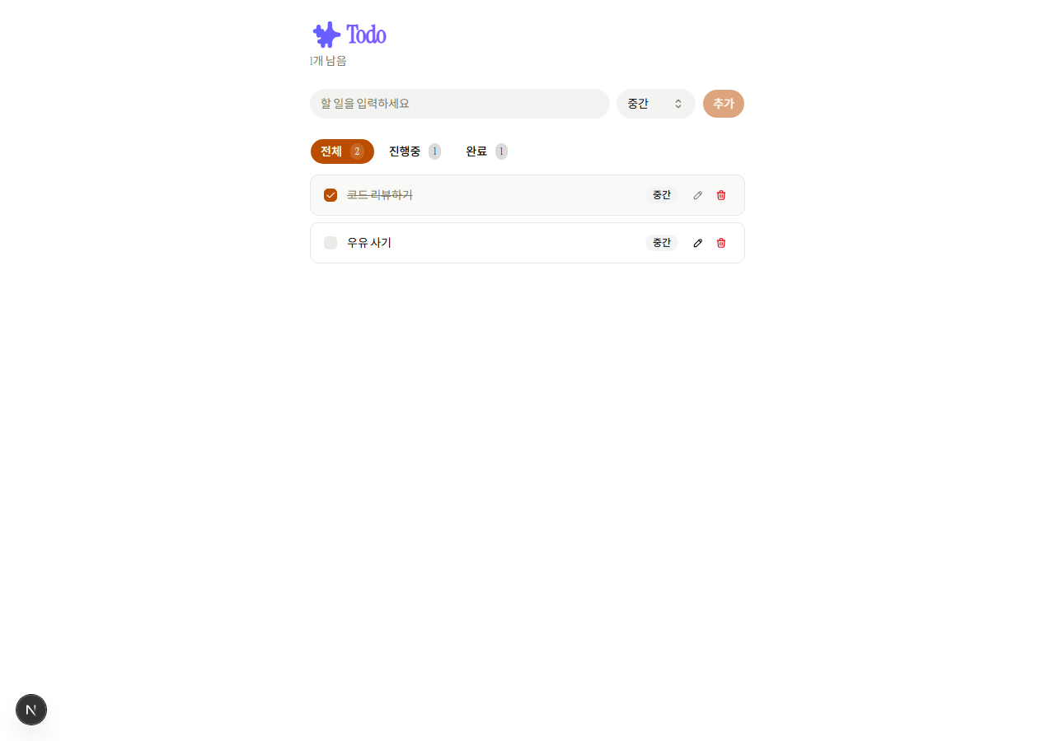
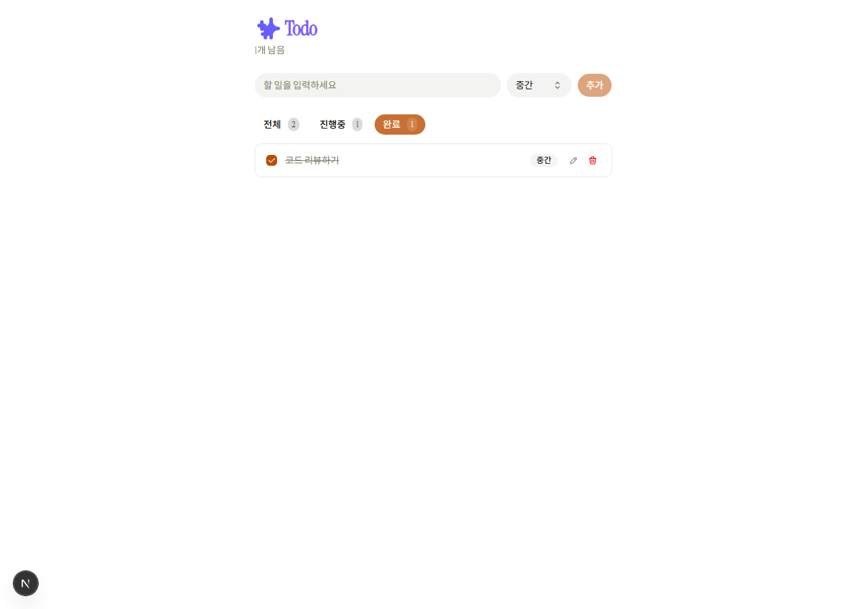
UI 스크린샷 — 토글 & 필터
첫 번째 항목 완료 처리
완료 필터 활성화

Slide 6
코드 구조 & 아키텍처
todo-tutorial/ ├── app/ │ ├── page.tsx ← 메인 페이지 (TodoApp 진입점) │ ├── layout.tsx ← Root Layout + ThemeProvider │ └── globals.css ← Tailwind v4 테마 변수 ├── components/ │ ├── todo-app.tsx ← 핵심 상태 관리 + 렌더링 │ ├── theme-provider.tsx← 다크모드 + 'd' 단축키 │ └── ui/ ← shadcn 생성 컴포넌트 ├── lib/ │ └── utils.ts ← cn() 유틸리티 └── .claude/ └── skills/ └── run-todo-tutorial/ ← Playwright 드라이버
App Router 기반 — 서버/클라이언트 컴포넌트 분리
CSS-first Tailwind v4 — tailwind.config.js 없음
shadcn/ui 컴포넌트는 components/ui/ 에 소유
상태는 todo-app.tsx 단일 컴포넌트에서 관리
Playwright driver.mjs 로 헤드리스 E2E 자동화

Slide 7
Thank You
github.com/todo-tutorial · claude.ai/code

